Slide 1
Общественная оценка при отборе руководителей отраслевых органов власти социальной сферы Югры
Департамент государственной гражданской службы
и кадровой политики Ханты-Мансийского автономного округа – Югры
г. Ханты-Мансийск, 2018

Slide 2
Цель и задачи общественной оценки
при отборе руководителей отраслевых органов власти социальной сферы Югры
повышение качества государственного управления посредством формирования объективной и открытой системы отбора и оценки кандидатов при отборе руководителей отраслевых органов власти социальной сферы Югры
ЦЕЛЬ
учесть общественное мнение при отборе кандидатов для назначения на должности руководителей отраслевых органов власти социальной сферы Югры
1
ЗАДАЧА
повысить интерес жителей граждан Российской Федерации (в том числе жителей Югры) к деятельности органов государственной власти автономного округа, привлечь внимание общественности к окружной кадровой политике
2
ЗАДАЧА
способствовать вовлечению институтов гражданского общества в деятельность органов государственной власти Югры, вовлечению граждан в принятие управленческих решений – в отбор наиболее подготовленных и компетентных управленческих кадров
3
ЗАДАЧА

Slide 3
Основные нормативные правовые акты и другие документы, направленные на внедрение и обеспечение применения кадровой практики

Slide 4
Опыт проведения отбора кандидатов на замещение руководящих должностей в органах государственной власти социальной сферы Югры
Департамент физической культуры и спорта Ханты-Мансийского автономного округа – Югры
Департамент культуры Ханты-Мансийского автономного округа – Югры
Департамент образования и молодежной политики Ханты-Мансийского автономного округа – Югры;
Департамент физической культуры и спорта Ханты-Мансийского автономного округа – Югры
Департамент образования и молодежной политики Ханты-Мансийского автономного округа – Югры;
Департамент физической культуры и спорта Ханты-Мансийского автономного округа – Югры
2018 год
2017 год
2016 год
Департамент здравоохранения Ханты-Мансийского автономного округа – Югры;
Департамент физической культуры и спорта Ханты-Мансийского автономного округа – Югры
2013 год
2011 год

Slide 5
Этапы проведения отбора
кандидатов на руководящие должности
в отраслевые органы власти социальной сферы Югры
Издание распоряжения Губернатора автономного округа о начале отбора
(дата начала отбора – дата издания распоряжения Губернатора)
Подготовительный этап (14 календарных дней)
Департамент общественных и внешних связей Югры
Отраслевой орган социальной сферы
Депгосслужбы Югры
Разработка и утверждение профессионального профиля кандидата
на целевую должность
Разработка тестов, кейсов, вопросников, анкет экспертов. Определение методик оценки.

Slide 6
Этапы отбора
Этап информационного сопровождения (3 рабочих дня)
Информационное оповещение о начале отбора в СМИ (телевидение, печатные,
электронные)
Размещение объявления о начале отбора и приеме документов
на сайте admhmao.ru, в ФГИС «Единая информационная система управления кадровым составом государственной гражданской службы Российской Федерации»
Информирование общественного совета, созданного при отраслевом органе власти, о начале отбора
Информирование о проведении отбора ОГВ, ОМС, общественных советов, гос.учреждений и предприятий, крупных бизнес-компаний, посредством Интернет
Информирование Общественной палаты, Думы автономного округа,
выпускников Президентской программы подготовки управленческих кадров, профессиональных сообществ о начале отбора
Сбор заявок на участие в отборе (14 календарных дней)
Прием и регистрация заявок, проверка документов достоверности указанных в них сведений
Оценка соответствия кандидатов базовым квалификационным требованиям (по уровню образования и стажу работы)
Составление списка кандидатов, соответствующих базовым квалификационным требованиям

Slide 7
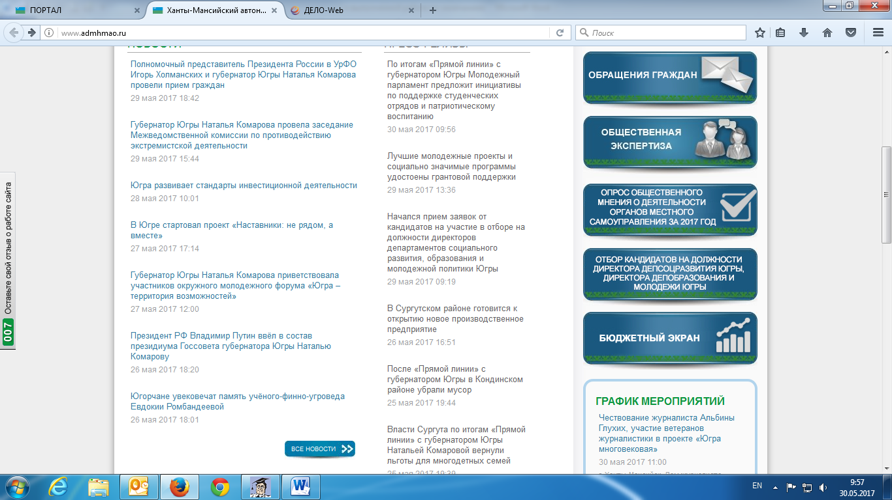
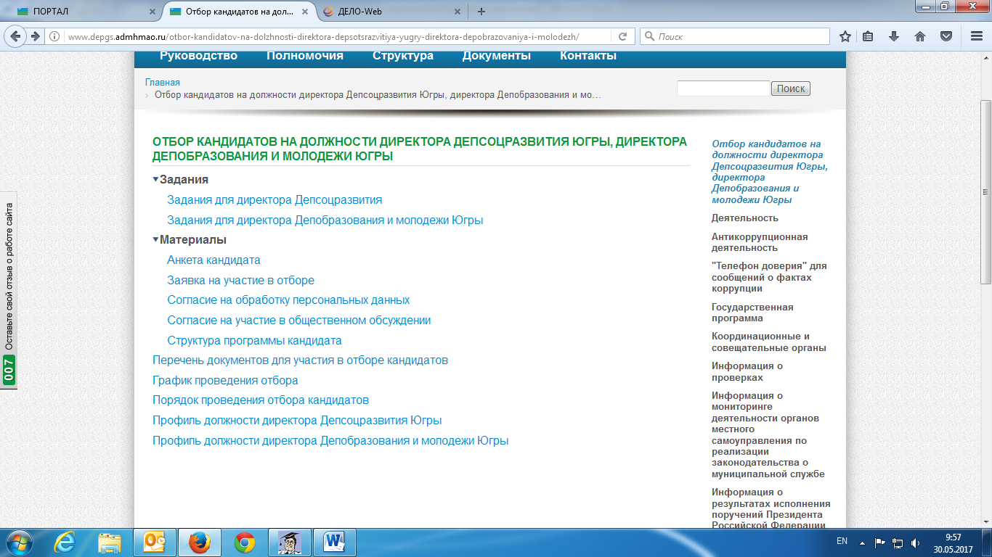
Информация об отборе кандидатов на должности
директора Департамента социального развития Ханты-Мансийского автономного
округа – Югры и директора Департамента образования и молодежной политики
Ханты-Мансийского автономного округа – Югры, 2017 год

Slide 8
Отбор кандидатов на должность директора Департамента физической культуры и спорта Ханты-Мансийского автономного округа – Югры, 2018 год (информация с официального сайта Депгосслужбы Югры).

Slide 9
Этапы отбора
Этап оценки личностного и профессионального потенциала кандидатов (5 рабочих дней)
Проверка знаний Конституции РФ, законодательства о государственной гражданской службе (методом тестирования)
Проверка знаний антикоррупционных технологий
(методом тестирования)
Проверка знаний государственного языка РФ, культуры речи, информационно-коммуникационных технологий
(методом тестирования)
Диагностика личностно-профессиональных качеств
(методом тестирования)
Проверка склонности кандидатов к антикоррупционному поведению

Slide 10
Этапы отбора
Общественная и экспертная оценки кандидатов
(10 рабочих дней)
Общественная оценка кандидатов
Организация проведения общественной оценки с участием профессиональных сообществ, общественных советов
Проведение теледебатов
(в течение 3 рабочих дней со дня проведения конференции)
Экспертная оценка кандидатов
Организация работы экспертов с участием заместителей Губернатора автономного округа с участием представителей отраслевых органов социальной сферы:
проведение интервью с кандидатами и оценки «360 градусов», оформление результатов
Организация обсуждения на конференции предложений кандидатов, изложенных в их программах
Определение количества делегатов от муниципальных образований автономного округа, представление предложений
Направление в Депгосслужбы Югры информации об итогах голосования на конференции и теледебатах, в течение 2 календарных дней

Slide 11
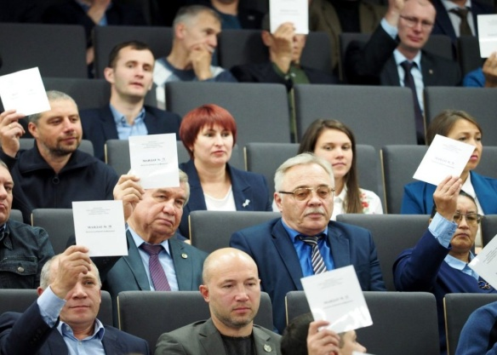
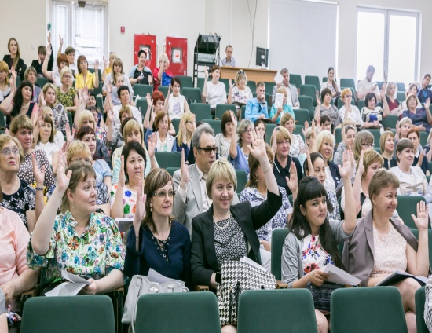
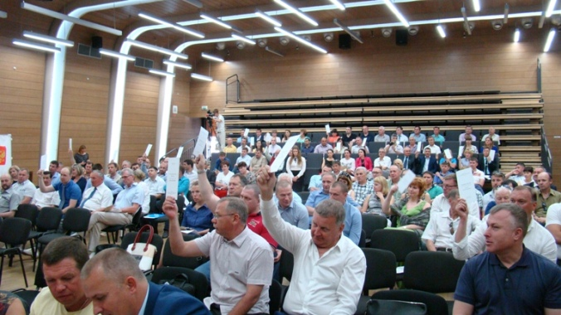
Конференция в рамках Отбора
Конференция – мероприятие с участием делегатов, на котором рассматриваются предложения кандидатов, осуществляется их профессиональное обсуждение, по итогам которого среди делегатов организуется голосование за кандидатов.
Конференция, 2018 год
Конференция, 2017 год
Конференция,
2016 год

Slide 12
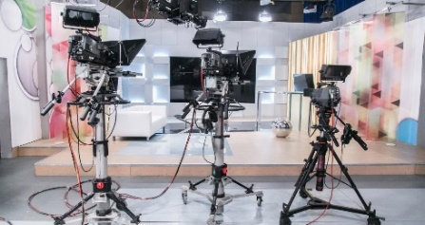
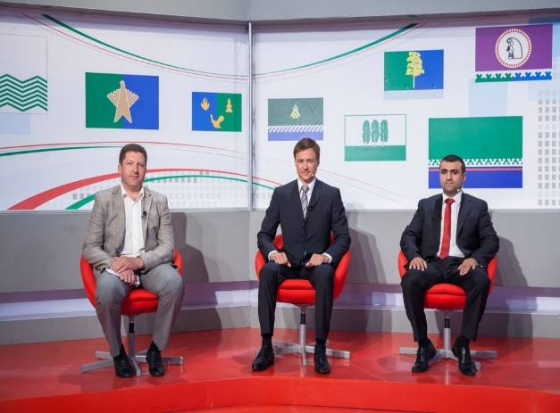
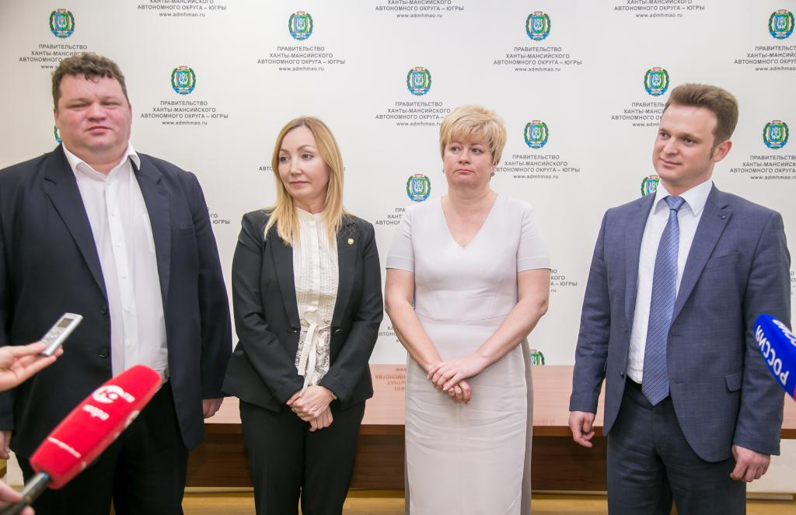
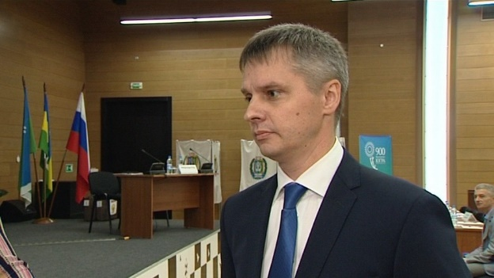
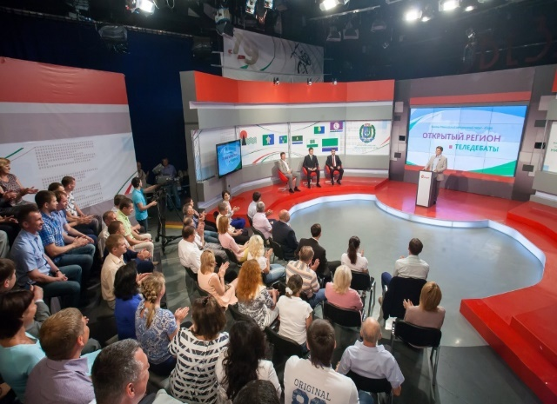
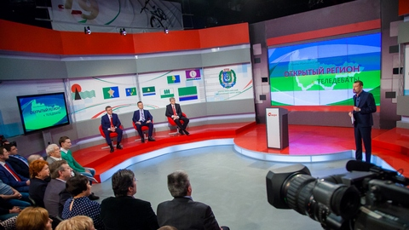
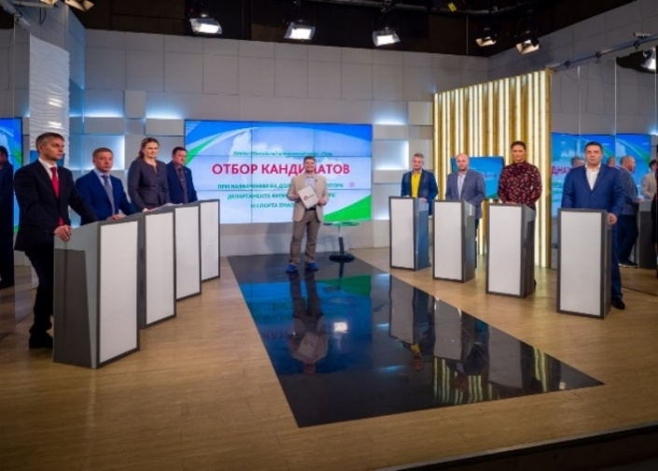
Теледебаты в рамках Отбора
Теледебаты – обсуждение в эфире предложений кандидатов, включая их ответы на вопросы представителей общественности, депутатов, экспертов по вопросам развития сферы деятельности отраслевого органа власти социальной сферы, а также голосование по итогам теледебатов.
2018 год
2016 год
2017 год

Slide 13
Квоты для муниципальных образований Ханты-Мансийского автономного округа – Югры для участия в отраслевых конференциях в рамках отбора кандидатов на должности директора Департамента социального развития Ханты-Мансийского автономного округа – Югры, директора Департамента образования и молодежной политики Ханты-Мансийского автономного округа – Югры
Для проведения отбора кандидатов на должность директора Департамента физической культуры и спорта Ханты-Мансийского автономного округа – Югры в 2018 году
общее количество делегатов по квоте составило 153 человека.
№ п/п | Наименование МО | Количество организаций отрасли | Количество работников отрасли | Количество делегатов
 | Белоярский р-он | 38 | 114 | 5
 | Берёзовский р-он | 44 | 159 | 5
 | Кондинский р-он | 48 | 146 | 5
 | Нефтеюганский р-он | 35 | 132 | 5
 | Нижневартовский р-он | 41 | 161 | 5
 | Октябрьский р-он | 51 | 164 | 5
 | Советский р-он | 59 | 175 | 5
 | Сургутский р-он | 88 | 362 | 5
 | Ханты-Мансийский р-он | 52 | 84 | 5
 | г. Когалым | 49 | 186 | 5
 | г. Лангепас | 64 | 156 | 5
 | г. Мегион | 30 | 181 | 5
 | г. Нягань | 41 | 223 | 5
 | г. Покачи | 28 | 66 | 5
 | г. Пыть-Ях | 42 | 154 | 5
 | г. Радужный | 68 | 123 | 5
 | г. Урай | 53 | 145 | 5
 | г. Югорск | 34 | 203 | 5
 | г. Нефтеюганск | 60 | 277 | 5
 | г. Нижневартовск | 157 | 818 | 11
 | г. Сургут | 203 | 1334 | 18
 | г. Ханты-Мансийск | 88 | 2143 | 29
Итого |  | 1366 | 7506 | 153
Количество делегатов определено по формуле:
Рi – количество делегатов для отдельного муниципального образования региона, человек;
Р – условное количество делегатов конференции – 100 человек;
Gi – количество работников отрасли отдельного муниципального образования региона, человек;
d - количество работников отрасли в регионе.

Slide 14
Отбор кандидатов на должности
директора Департамента социального развития Ханты-Мансийского автономного
округа – Югры и директора Департамента образования и молодежной политики
Ханты-Мансийского автономного округа – Югры, 2017 год
Для проведения отбора кандидатов на должность директора Департамента социального развития автономного округа общее количество делегатов по квоте составило 145 человек.
Для проведения отбора кандидатов на должность директора Департамента образования и молодежной политики автономного округа общее количество делегатов по квоте составило 140 человек.
№ | Наименование МО | Количество организаций отрасли | Количество работников отрасли | Количество делегатов
 | г. Мегион | 1 | 125 | 5
 | г. Лангепас | 1 | 87 | 5
 | г.Покачи | 1 | 107 | 5
 | г.Когалым | 1 | 114 | 5
 | г.Радужный | 2 | 132 | 5
 | г. Пыть-Ях | 2 | 170 | 5
 | Кондинский район | 1 | 198 | 5
 | г.Нижневартовск | 7 | 565 | 9
 | Нижневартовский район | 2 | 538 | 9
 | г.Югорск | 1 | 89 | 5
 | Советский район | 4 | 480 | 8
 | г.Нефтеюганск | 3 | 258 | 5
 | Нефтеюганский район | 2 | 160 | 5
 | Березовский район | 2 | 181 | 5
 | Белоярский район | 1 | 117 | 5
 | г.Сургут | 7 | 1128 | 18
 | Сургутский район | 3 | 413 | 7
 | г.Ханты-Мансийск | 5 | 852 | 14
 | Ханты-Мансийский район | 1 | 75 | 5
 | г.Нягань | 3 | 315 | 5
 | Октябрьский район | 2 | 135 | 5
 | г.Урай | 2 | 160 | 5
Итого |  | 54 | 6399 | 145
№ | Наименование МО | Количество организаций отрасли | Количество работников отрасли | Количество делегатов
 | г. Мегион | 23 | 2406 | 5
 | г. Лангепас | 21 | 1814 | 5
 | г.Покачи | 8 | 639 | 5
 | г.Когалым | 17 | 2041 | 5
 | г.Радужный | 20 | 1677 | 5
 | г. Пыть-Ях | 13 | 1412 | 5
 | Кондинский район | 31 | 1959 | 5
 | г.Нижневартовск | 92 | 8857 | 14
 | Нижневартовский район | 27 | 1770 | 5
 | г.Югорск | 12 | 1590 | 5
 | Советский район | 25 | 2081 | 5
 | г.Нефтеюганск | 35 | 3086 | 5
 | Нефтеюганский район | 31 | 1686 | 5
 | Березовский район | 35 | 1738 | 5
 | Белоярский район | 18 | 1333 | 5
 | г.Сургут | 110 | 12544 | 20
 | Сургутский район | 59 | 4933 | 8
 | г.Ханты-Мансийск | 40 | 4504 | 8
 | Ханты-Мансийский район | 40 | 1515 | 5
 | г.Нягань | 23 | 2136 | 5
 | Октябрьский район | 39 | 1891 | 5
 | г.Урай | 18 | 1749 | 5
Итого |  | 737 | 63361 | 140

Slide 15
Типовая программа отраслевой конференции
Программа конференции (дата, место проведения)
Время | Регламент
 | Регистрация участников конференции и выдача мандатов и бюллетеней делегатам муниципальных образований региона под роспись в ведомости выдачи документов. Место проведения
 | Открытие конференции. Вступительное слово: - представление кандидатов на должность руководителя отраслевого ведомства, - избрание рабочих органов конференции: председателя, секретаря конференции, председателя мандатной и счетной комиссий из состава делегатов конференции (делегаты голосуют мандатами). Председатель, секретарь конференции, члены комиссий проходят к рабочему месту В зале работает волонтер с микрофонами, ведётся видеозапись заседания
 | Определение регламента работы конференции и порядка проведения голосования (делегаты голосуют мандатами).
 | Принятие Протоколов № 1 счетной и мандатной комиссий по составу комиссий Выступают: председатель мандатной и счетной комиссий
 | Жеребьевка для определения последовательности выступления кандидатов.
 | Выступления кандидатов Регламент выступления – до 7 минут После каждого выступления предусмотрены вопросы аудитории кандидатам. Регламент обсуждения – не более 10 минут
 | Подготовка к голосованию. Принятие Протокола № 2 мандатной комиссии по полномочиям делегатов от муниципальных образований автономного округа.
 | Голосование за кандидатов избранным способом. 1. Работа счётной комиссии по сбору мандатов за кандидатов (при открытом способе голосования) 2. Работа счётной комиссии конференции по подсчету голосов за кандидатов (при закрытом способе голосования) В зале установлены: 5 кабинок для тайного голосования, переносная урна для голосования
 | Подведение итогов конференции: - объявление результатов голосования, принятие Протокола № 2 счетной комиссии по избранным кандидатурам; - принятие резолюции конференции. - заключительное слово председателя конференции.

Slide 16
Бюллетени для тайного голосования по отбору кандидатов при назначении на должности руководителей отраслевых органов власти социальной сферы Югры
 | БЮЛЛЕТЕНЬ для тайного голосования по отбору кандидатов при назначении на должность директора Департамента образования и молодежной политики Ханты-Мансийского автономного округа - Югры 19 июня 2017 года
 | Разъяснение порядка заполнения бюллетеня
 | Поставьте любой знак в пустом квадрате справа от фамилии кандидата, в пользу которого сделан выбор
 | Знак может быть поставлен только в одном квадрате
 | ДРЕНИН |  | Родился в 1983 году. Место работы: Заместитель директора - начальник Управления непрерывного профессионального образования и науки Департамента образования и молодежной политики Ханты-Мансийского автономного округа - Югры (г.Ханты-Мансийск). Кандидат химических наук, доцент.
 | Алексей
 | Анатольевич
 | КРИВОНОГОВ |  | Родился в 1977 году. Место работы: директор муниципального бюджетного общеобразовательного учреждения "Ушьинская средняя общеобразовательная школа" (Кондинский район). Член Общественного совета по реализации Стратегии социально-экономического развития Кондинского района на период до 2030 г.
 | Владимир
 | Викторович
 | ПОДИВИЛОВА |  | Родилась в 1978 году. Место работы: заместитель директора по общим вопросам Общества с ограниченной ответственностью "Плазма" (Нефтеюганский район).
 | Наталья
 | Николаевна
 | БЮЛЛЕТЕНЬ для тайного голосования по отбору кандидатов при назначении на должность директора Департамента социального развития Ханты-Мансийского автономного округа - Югры 19 июня 2017 года
 | Разъяснение порядка заполнения бюллетеня
 | Поставьте любой знак в пустом квадрате справа от фамилии кандидата, в пользу которого сделан выбор
 | Знак может быть поставлен только в одном квадрате
 | ГРОМУТ |  | Родился в 1979 году. Место работы: Заместитель главного врача по организационно-методической работе бюджетного учреждения Ханты-Мансийского автономного округа - Югры "Центр медицинской профилактики".
 | Петр
 | Александрович
 | ДАВИДЕНКО |  | Родилась в 1968 году. Место работы: Ведущий специалист филиала Автономной некоммерческой организации Учебно-методический центр дополнительного профессионального образования "Статус" (г.Тюмень).
 | Светлана
 | Алексеевна
 | ЗЕЛЕНСКИЙ |  | Родился в 1973 году. Место работы: Директор бюджетного учреждения Ханты-Мансийского автономного округа - Югры "Комплексный центр социального обслуживания населения "Защита"
 | Игорь
 | Иванович
 | КРУГЛОВА |  | Родилась в 1973 году. Место работы: Заместитель главы Администрации города Урай
 | Светлана
 | Вячеславовна
 | МАЛИМОН |  | Родился в 1970 году. Место работы: Директор бюджетного учреждения Ханты-Мансийского автономного округа - Югры "Комплексный центр социального обслуживания населения "Жемчужина" (г.Когалым).
 | Юрий
 | Викторович
 | БЮЛЛЕТЕНЬ для тайного голосования по отбору кандидатов при назначении на должность директора Департамента физической культуры и спорта Ханты-Мансийского автономного округа - Югры 12 сентября 2018 года
 | Разъяснение порядка заполнения бюллетеня
 | Поставьте любой знак в пустом квадрате справа от фамилии кандидата, в пользу которого сделан выбор
 | Знак может быть поставлен только в одном квадрате
 | АРТАМОНОВ |  | Родился в 1975 году. Место работы: заместитель министра по физической культуре, спорту и молодежной политике Удмуртской республики (г.Ижевск)
 | Сергей
 | Иванович
 | ВТОРУШИН |  | Родился в 1978 году. Место работы: директор бюджетного учреждения Ханты-Мансийского автономного округа - Югры "Центр адаптивного спорта" (г.Ханты-Мансийск)
 | Михаил
 | Петрович
 | ГНИЛИЦКИЙ |  | Родился в 1984 году. Место работы: начальник отдела физической культуры и спорта управления физической культуры, спорта и молодежной политики администрации Белгородского района (г.Белгород)
 | Кирилл
 | Константинович
 | КОНУХ |  | Родилась в 1980 году. Место работы: заместитель директора - начальник управления государственной политики в области физической культуры и спорта Департамента физической культуры и спорта Ханты-Мансийского автономного округа - Югры (г.Ханты-Мансийск)
 | Софья
 | Евгеньевна
 | КРУТЬКО |  | Родился в 1965 году. Место работы: начальник управления спортивно-массовых мероприятий автономного учреждения Ханты-Мансийского автономного округа - Югры "ЮграМегаСпорт" (г.Ханты-Мансийск)
 | Игорь
 | Николаевич
 | МАТЮШКО |  | Родился в 1977 году. Место работы: заместитель директора по воспитательной работе бюджетного учреждения профессионального образования "Игримский политехнический колледж" (пос.Игрим Березовского района)
 | Олег
 | Александрович
 | НИКАНДРОВ |  | Родился в 1974 году. Место работы: заместитель директора - начальник управления государственной политики в сфере физической культуры и спорта Департамента по физической культуре и спорту Ямало-Ненецкого автономного округа (г.Салехард)
 | Алексей
 | Олегович
 | ПРОШКИНА |  | Родилась в 1982 году. Место работы: заместитель директора государственного бюджетного учреждения Московской области "Центр спортивной подготовки по олимпийским видам спорта" (г.Москва)
 | Виктория
 | Анатольевна
 | ТРЕТЬЯК |  | Родился в 1967 году. Место работы: заведующий спортивным комплексом муниципального автономного учреждения города Нижневартовска "Спортивная школа" (г.Нижневартовск)
 | Олег
 | Андреевич

Slide 17
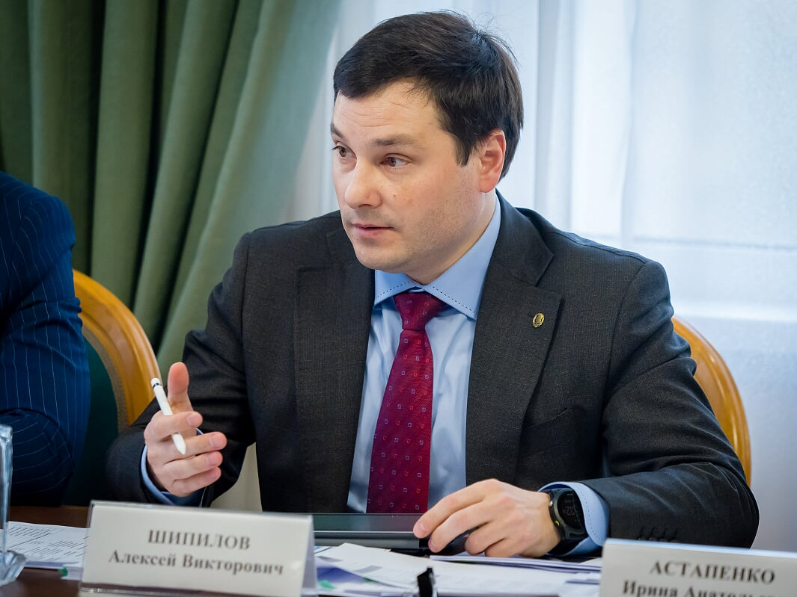
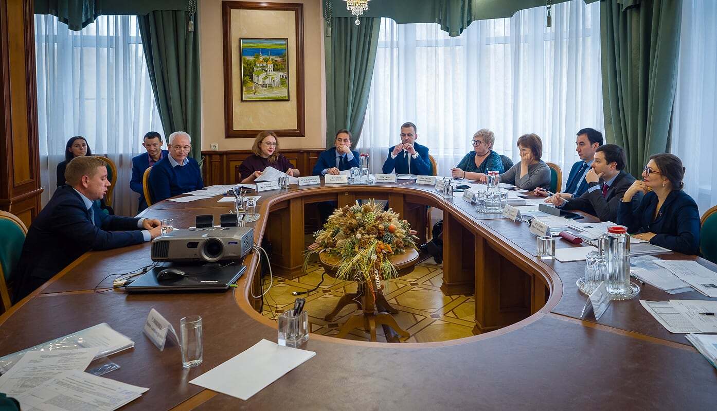
Проведение экспертной оценки в рамках Отбора
Заседание Президиума Комиссии по вопросам государственной гражданской и муниципальной службы, резерва управленческих кадров при Губернаторе Ханты-Мансийского автономного округа – Югры, 2018 год
Южаков Ю.А., заместитель Губернатора Югры, курирующий направление деятельности Депспорта Югры
Шипилов А.В., первый заместитель Губернатора Югры, председатель Комиссии

Slide 18
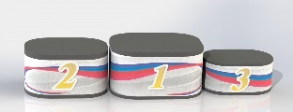
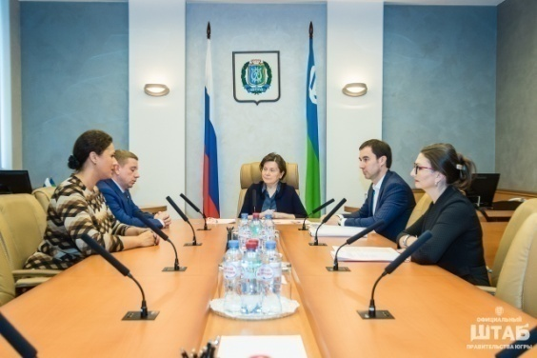
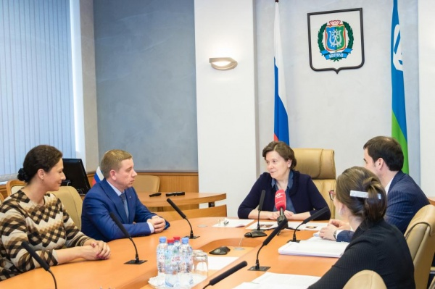
Заключительный этап
Подготовка решения Комиссии о включении в резерв управленческих кадров не более 3 кандидатов, набравших наивысшие результаты
Организация собеседования с Губернатором Ханты-Мансийского автономного округа - Югры
2018 год
2017 год
2016 год
В случае назначения кандидата на вакантную целевую должность по истечении года работы в должности он публично представляет общественности отчет по исполнению взятых им обязательств на конференции с участием представителей профессиональных сообществ и общественных советов

Slide 19
Департамент государственной гражданской службы и кадровой политики Ханты-Мансийского автономного округа – Югры
Россия, 628011, Ханты-Мансийский автономный округ – Югра,
г.Ханты-Мансийск, ул. Комсомольская, 31
тел./факс: +7 (3467) 32-31-06
Е-mail: depgs@admhmao.ru
http://www.depgs.admhmao.ru

